Slide 1

Zasada DNSH
Paweł Kryczkowski
Departament Energetyki i Przemysłu

Slide 2

Definicja zasady DNSH
DNSH to skrót od "Do No Significant Harm„ (Nie Czyń Znaczącej Szkody). Jest to zasada nakładająca obowiązek prowadzenia inwestycji tak, aby nie wyrządzać poważnych szkód środowiskowych ani społecznych.
Jest nową zasadą horyzontalną dla przedsięwzięć wspieranych środkami UE w perspektywie finansowej 2021-2027. Nadanie jej rangi zasady horyzontalnej oznacza, że ma być ona stosowana w projektach powszechnie, przekrojowo, w możliwie szerokim zakresie.

Slide 3

Jak interpretować?
Zasadę DNSH w kontekście FEniKS, należy interpretować w rozumieniu art. 17 rozporządzenia Parlamentu Europejskiego i Rady (UE) nr 2020/852 z dnia 18 czerwca 2020 r. w sprawie ustanowienia ram ułatwiających zrównoważone inwestycje, zmieniającego rozporządzenie (UE) 2019/2088 (UE) (tzw. rozporządzenie o taksonomii).
Zgodnie z normami prawnymi Polityki Spójności, Europejski Fundusz Rozwoju Regionalnego (EFRR) i Fundusz Spójności (FS) powinny wspierać działania, które są zgodne ze standardami i priorytetami UE w zakresie klimatu i środowiska oraz nie powodują poważnych szkód dla celów środowiskowych w rozumieniu ww. art. 17 rozporządzenia o taksonomii.

Slide 4
Jak interpretować? (CD.)
Spełnienie zasady DNSH w procesie wdrażania reform i inwestycji realizowanych ze środków FEniKS, następuje na wszystkich etapach, tj. planowania, wdrażania i utrzymania efektów.
Państwa członkowskie zostały zobowiązane do dokonania oceny zgodności z zasadą DNSH każdego z programów realizujących Umowę Partnerstwa. Ma to zapewnić, że dofinansowanie ze środków UE będzie udzielone jedynie projektom spełniającym zasadę DNSH

Slide 5

Akty delegowane
czyli doprecyzowanie technicznych kryteriów kwalifikacji dla każdego z sześciu celów środowiskowych

Slide 6
Akty delegowane
Zgodnie z rozporządzeniem w sprawie taksonomii, dwa akty delegowane doprecyzowują techniczne kryteria kwalifikacji dla każdego z sześciu celów środowiskowych (następny slajd), wskazanych w art. 9 poniższego rozporządzenia RRF, w tym sposób przestrzegania DNSH:
Rozporządzenie delegowane do taksonomii UE - Rozporządzenie delegowane Komisji (UE) 2021/2139 z dnia 4 czerwca 2021 r. uzupełniające rozporządzenie Parlamentu Europejskiego i Rady (UE) 2020/852 poprzez ustanowienie technicznych kryteriów kwalifikacji służących określeniu warunków, na jakich dana działalność gospodarcza kwalifikuje się jako wnosząca istotny wkład w łagodzenie zmian klimatu lub w adaptację do zmian klimatu, a także określeniu, czy ta działalność gospodarcza nie wyrządza znaczących szkód względem żadnego z pozostałych celów środowiskowych (Dz. Urz. UE L 442 z 9.12.2021, s. 1).
Rozporządzenie RRF - Rozporządzenie Parlamentu Europejskiego i Rady (UE) 2021/241 z dnia 12 lutego 2021 r. ustanawiające Instrument na rzecz Odbudowy i Zwiększania Odporności (Dz. Urz. UE L 57 z 18.2.2021, s. 17):
  art. 5 pkt 2 rozporządzenia RRF: przy pomocy Instrumentu wspierane są wyłącznie działania zgodne z zasadą „nie czyń poważnej szkody”.

Slide 7
Cele środowiskowe

Slide 8

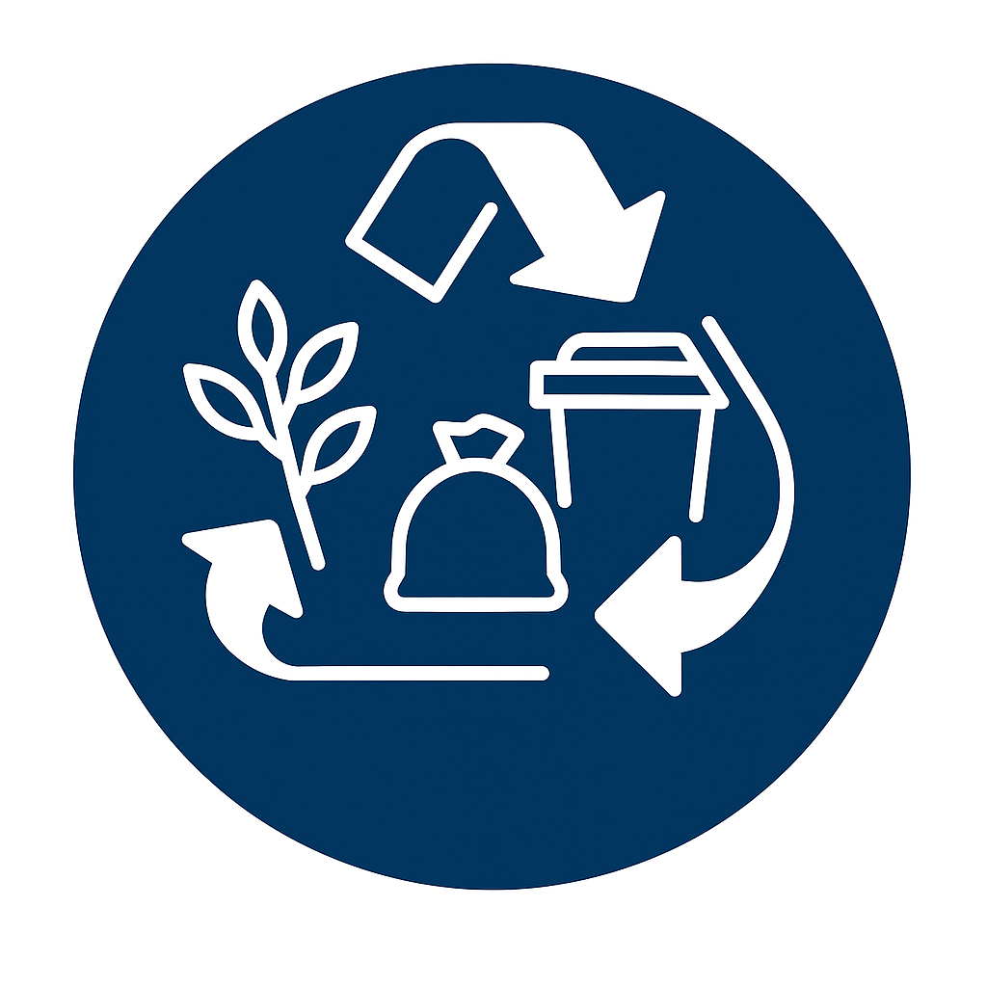



Rozpatrywane cele środowiskowe
1. Łagodzenie zmian klimatu
2. Adaptacja do zmian klimatu
3. Zrównoważone wykorzystywanie i ochrona zasobów wodnych
i morskich
4. Gospodarka o obiegu zamkniętym, w tym zapobieganie powstawaniu odpadów i recykling
5. Zapobieganie zanieczyszczeniom powietrza, wody lub gleby i jego kontrola
6. Ochrona i odbudowa bioróżnorodności oraz ekosystemów

Slide 9
Co stanowi poważne szkody dla celów środowiskowych?
Dla łagodzenia zmian klimatu - to znaczące emisje gazów cieplarnianych,
Dla adaptacji do zmian klimatu - to prowadzenie do nasilenia niekorzystnych skutków obecnych i oczekiwanych, przyszłych warunków klimatycznych, wywieranych na daną działalność lub na ludzi, przyrodę, aktywa,
Dla zrównoważonego wykorzystywania i ochrony zasobów wodnych i morskich - to szkodzenie dobremu stanowi lub dobremu potencjałowi ekologicznemu jednolitych części wód powierzchniowych i podziemnych lub dobremu stanowi środowiska wód morskich,

Slide 10
Co stanowi poważne szkody dla celów środowiskowych? (CD.)
Dla gospodarki o obiegu zamkniętym, w tym zapobiegania powstawaniu odpadów i recyklingu - to znaczący brak efektywności w wykorzystaniu materiałów lub w bezpośrednim lub pośrednim wykorzystywaniu zasobów naturalnych lub działania prowadzące do znaczącego zwiększenia wytwarzania, spalania lub unieszkodliwiania odpadów lub jeżeli długotrwałe składowanie odpadów może wyrządzać poważne i długoterminowe szkody dla środowiska.
Dla zapobiegania zanieczyszczeniom powietrza, wody lub gleby i jego kontroli - to znaczący wzrost emisji zanieczyszczeń do powietrza, wody lub ziemi. Zanieczyszczenie to także hałas, drgania, energia cieplna, promieniowanie czy światło.
Dla ochrony i odbudowy bioróżnorodności i ekosystemów - to szkodzenie w znaczącym stopniu dobremu stanowi i odporności ekosystemów lub szkodliwość dla stanu zachowania siedlisk i gatunków, w tym siedlisk i gatunków objętych zakresem zainteresowania Unii (m.in. w formie obszarów sieci Natura 2000, czy obszarów UNESCO).

Slide 11

Wykazanie zgodności projektu z zasadą DNSH

Slide 12
zgodność z zasadą DNSH
Wykazanie zgodności z zasadą DNSH możliwe będzie przez różnorodne środki, dobrane odpowiednio do specyfiki i zakresu rzeczowego projektu.
Przestrzeganie zasady DNSH obowiązuje na wszystkich etapach wdrażania projektu, czyli dotyczy przygotowania projektów, ich oceny, realizacji czy rozliczania.

Slide 13
zgodność z zasadą DNSH – przykładowe środki
NA ETAPIE PRZYGOTOWANIA DOKUMENTACJI DO WNIOSKU O DOFINANSOWANIE:
  sporządzenie audytu energetycznego, audytu efektywności energetycznej,
  wykonanie inwentaryzacji przyrodniczej (w zależności od trybu realizacji projektu),
  uzyskanie decyzji o środowiskowych uwarunkowaniach,
  uzyskanie zgłoszenia / decyzji geologicznej (w zależności od trybu realizacji projektu),
  uzyskanie zgłoszenia / pozwolenia wodnoprawnego (w zależności od trybu realizacji projektu).

Slide 14
zgodność z zasadą DNSH (CD.)
NA ETAPIE UBIEGANIA SIĘ O DOFINANSOWANIE:
  załączenie do wniosku o dofinansowanie m.in. dokumentów wymienionych w pkt 1 (etap przygotowania dokumentacji do wniosku – poprzedni slajd),
  podanie stosownych informacji np. we wniosku o dofinansowanie, studium wykonalności, czy w odpowiednim tematycznie formularzu.

Slide 15
zgodność z zasadą DNSH (CD.)
NA ETAPIE REALIZACJI PROJEKTU W ZALEŻNOŚCI OD JEGO ZAKRESU I SPECYFIKI:
  przygotowanie dokumentacji przetargowej potwierdzającej stosowanie zielonych zamówień,
  pozyskanie kart, świadectw, deklaracji potwierdzających pochodzenie, jakość, bezpieczeństwo zastosowanych w projekcie materiałów, urządzeń itp.,
  przestrzeganie obowiązujących przepisów dot. ochrony środowiska na etapie budowy np. zapisów decyzji na wycinkę drzew i krzewów, decyzji derogacyjnych wydanych na podstawie art. 56 ustawy o ochronie przyrody, zgłoszeń i decyzji wydanych na podstawie art. 118 ustawy o ochronie przyrody, decyzji o środowiskowych uwarunkowaniach, karty przekazania odpadów i udokumentowanie ich przykładowo sprawozdaniami, protokołami, czy wpisami do dziennika budowy potwierdzającymi przestrzeganie tych warunków,

Slide 16
zgodność z zasadą DNSH (CD.)
NA ETAPIE REALIZACJI PROJEKTU W ZALEŻNOŚCI OD JEGO ZAKRESU I SPECYFIKI (cd.):
  analizy spełniania wymagań konkluzji BAT (ang. Best Available Techniques) - najlepszych dostępnych technik,
  wdrożenie systemu zarządzania środowiskowego, raporty realizacji celów środowiskowych w ramach systemów zarządzania środowiskowego (np. ISO 14001),
  ewidencjonowanie gazów lub pyłów wprowadzanych do powietrza,
  ewidencjonowanie odpadów,
  ewidencjonowanie zużywanej wody, produkowanych ścieków,
  prowadzenie działalności zgodnie z zezwoleniami eksploatacyjnymi uzyskanymi na potrzeby projektu (np. z pozwoleniem wodnoprawnym na usługi wodne, pozwoleniem zintegrowanym, pozwoleniem na wprowadzanie gazów lub pyłów do powietrza, decyzją o środowiskowych uwarunkowaniach, pozwoleniami z zakresu gospodarki odpadami) i udokumentowanie tego przykładowo sprawozdaniami, protokołami potwierdzającymi przestrzeganie warunków

Slide 17

Uwaga!
Dokumentacja z procesu inwestycyjnego oraz prowadzonej już działalności może podlegać weryfikacji pod kątem spełnienia zasady DNSH na etapie kontroli projektu przeprowadzanej np. przez instytucje zewnętrzne.
Przy wprowadzaniu zmian w projektach, zgodność projektu z zasadą „nie czyń poważnych szkód" nadal będzie musiała zostać zapewniona, co każdorazowo winno zostać uprawdopodobnione przez ostatecznego odbiorcę.

Slide 18





Dziękujemy!
Zapraszamy na stronę: Fundusze Europejskie na Infrastrukturę Klimat Środowisko - Ministerstwo Funduszy i Polityki Regionalnej
www.nfosigw.gov.pl

